Slide 1
DVWA 漏洞分析 與測試平台
2021/05/18

Slide 2
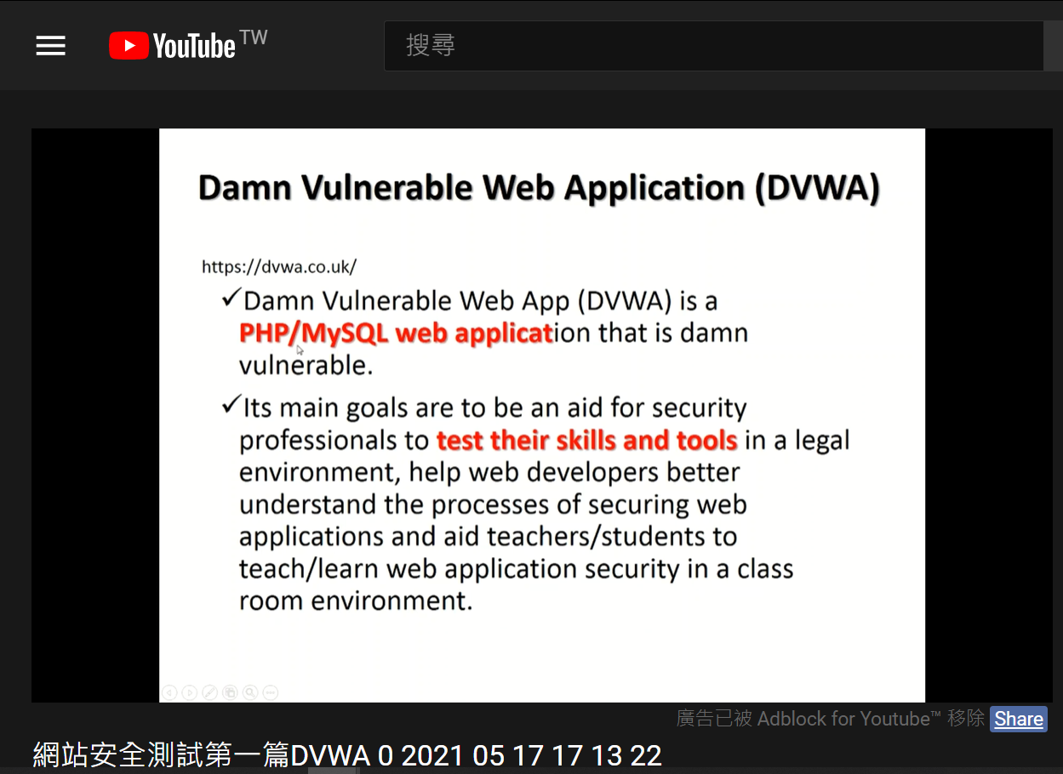

Slide 3
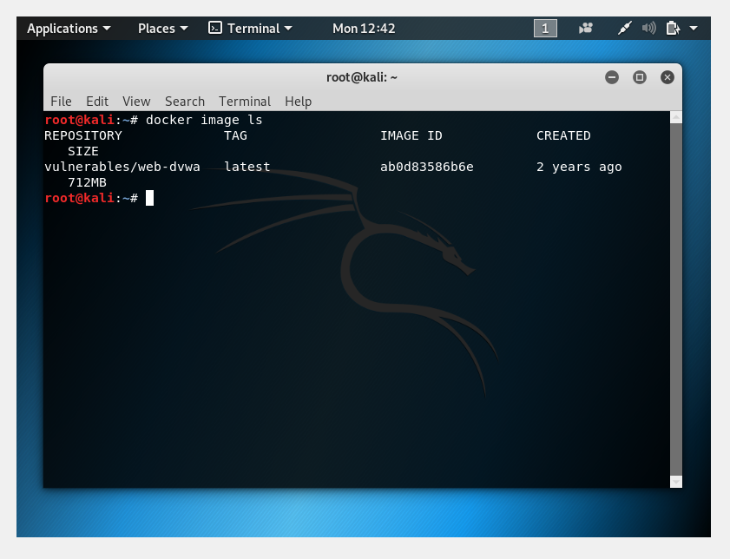

Slide 4
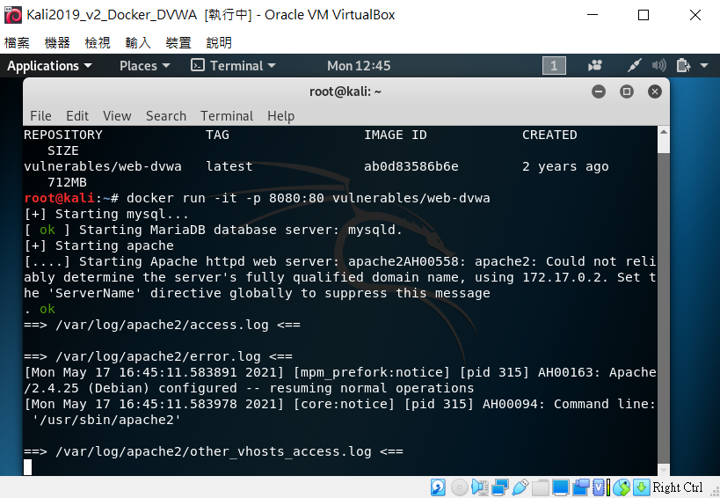

Slide 5
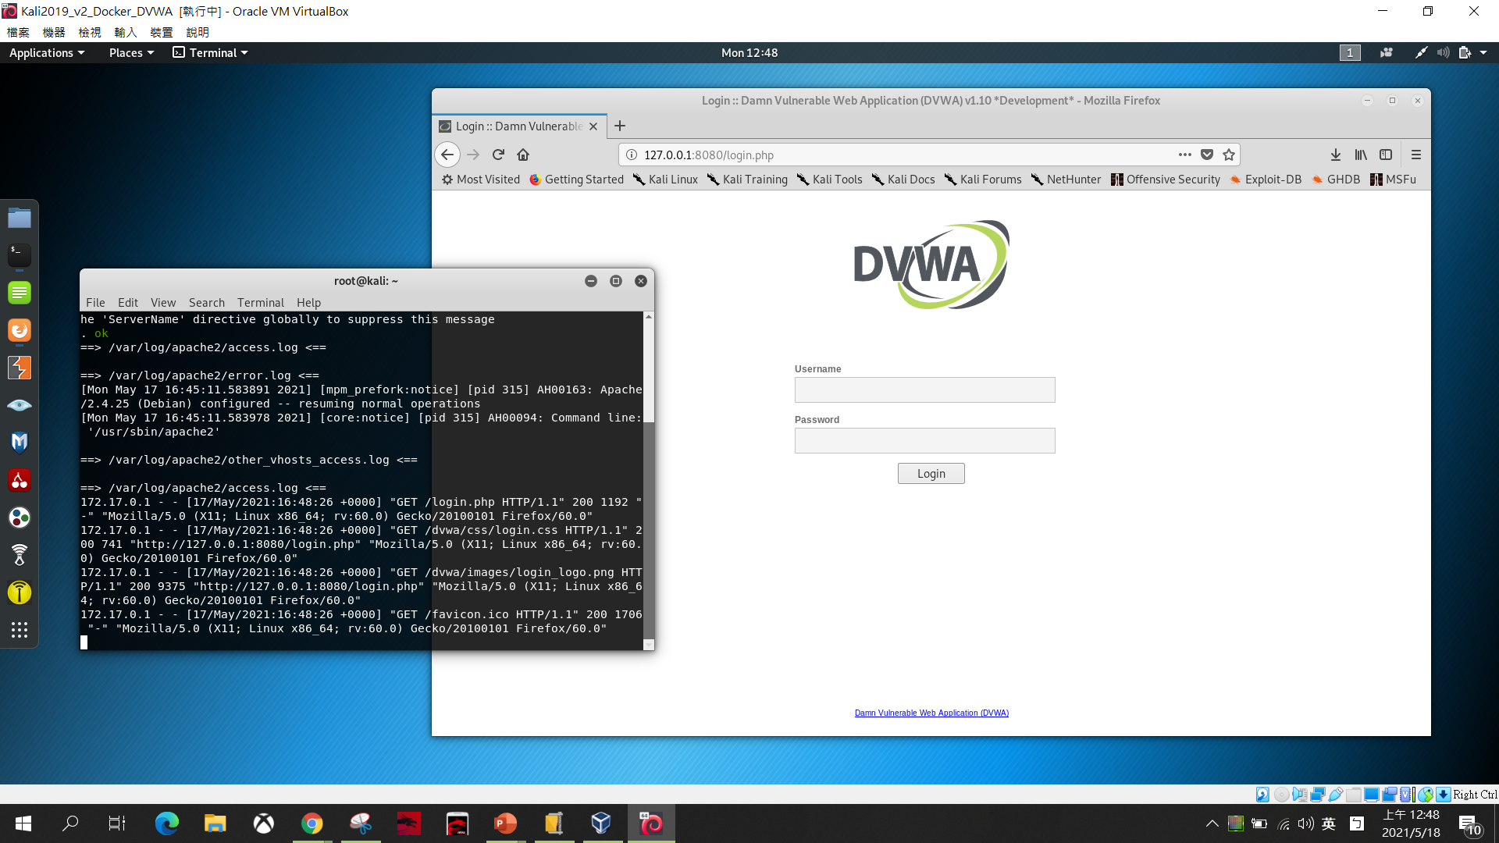

Slide 6
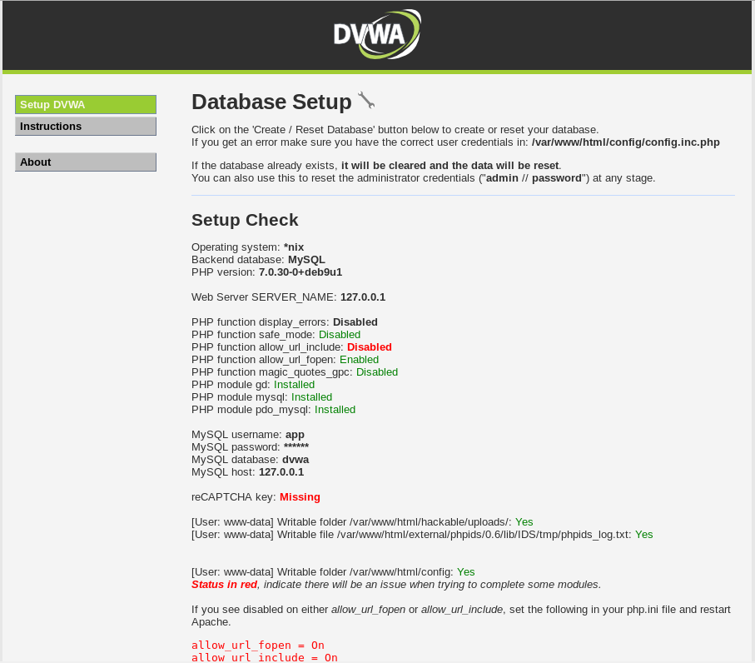
設定:DVWA

Slide 7
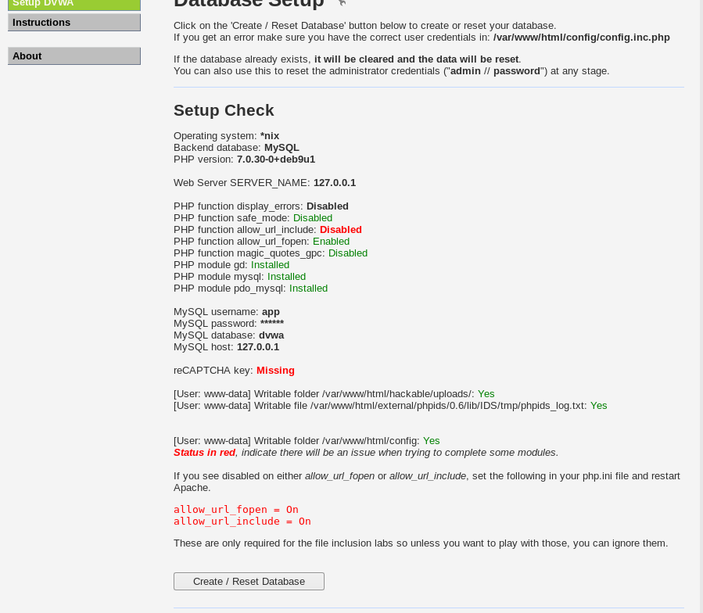

Slide 8
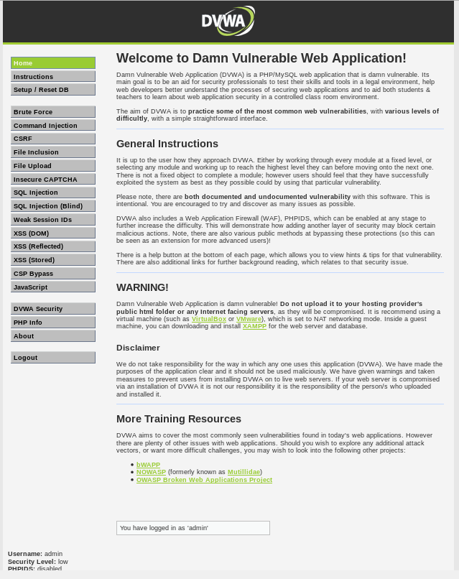

Slide 9

Dvwa安全技術等級 level
指令，設定
攻擊漏洞
其他

Slide 10
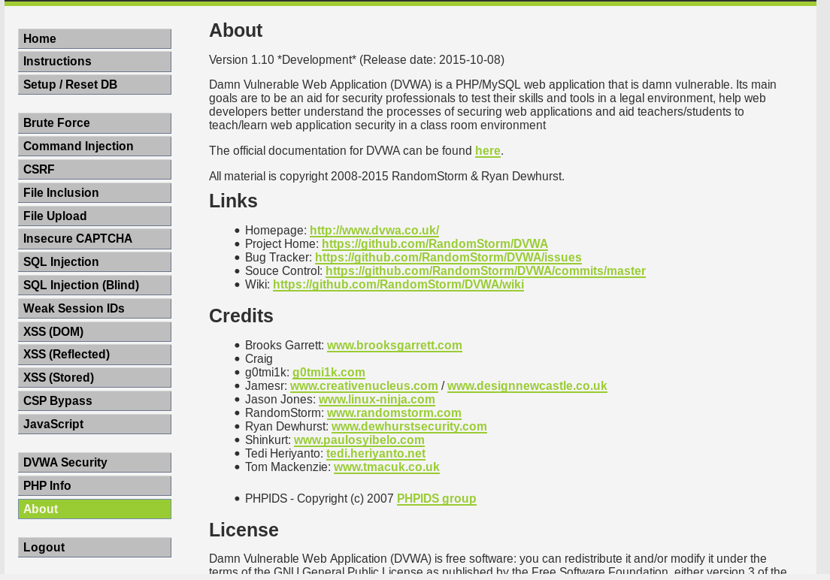

Slide 11
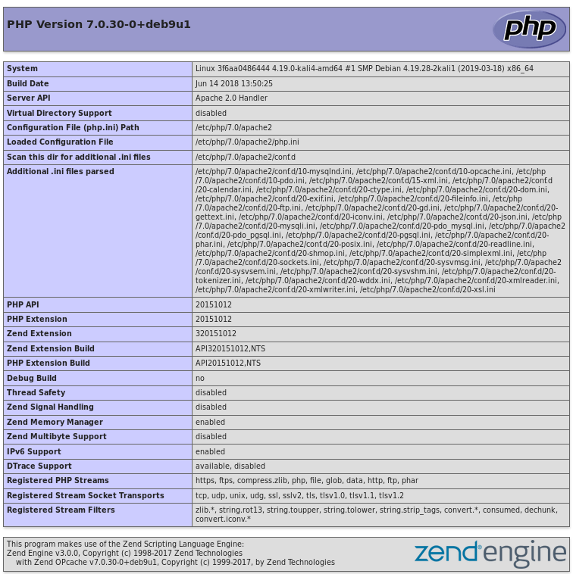

Slide 12
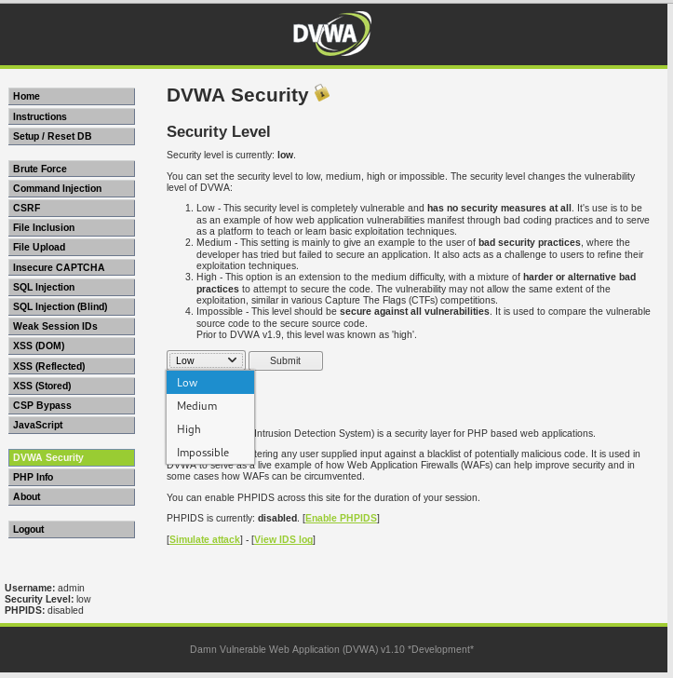
Dvwa安全等級level
簡單
中級
強級
困難

Slide 13
